Slide 1
Floyd算法和Dijkstra算法

Slide 2
Floyd算法

Slide 3
Floyd算法
定义概览
Floyd-Warshall算法（Floyd-Warshall algorithm）是解决任意两点间的最短路径的一种算法，可以正确处理有向图或负权的最短路径问题，同时也被用于计算有向图的传递闭包。
Floyd-Warshall算法的时间复杂度为O(N^3)，空间复杂度为O(N^2)。

Slide 4
Floyd算法
算法思想原理
Floyd算法是一个经典的动态规划算法。用通俗的语言来描述的话，首先我们的目标是寻找从点i到点j的最短路径。
从任意节点i到任意节点j的最短路径不外乎2种可能，1是直接从i到j，2是从i经过若干个节点k到j。所以，我们假设Dis(i,j)为节点u到节点v的最短路径的距离，对于每一个节点k，我们检查Dis(i,k) + Dis(k,j) < Dis(i,j)是否成立，如果成立，证明从i到k再到j的路径比i直接到j的路径短，我们便设置Dis(i,j) = Dis(i,k) + Dis(k,j)，这样一来，当我们遍历完所有节点k，Dis(i,j)中记录的便是i到j的最短路径的距离。

Slide 5
Floyd算法
算法描述
从任意一条单边路径开始。所有两点之间的距离是边的权，如果两点之间没有边相连，则权为无穷大。
对于每一对顶点 u 和 v，看看是否存在一个顶点 w 使得从 u 到 w 再到 v 比己知的路径更短。如果是更新它。

Slide 6
Floyd算法
算法过程
需要一个数据结构来存储图的信息，我们可以用一个4*4的矩阵（二维数组e）来存储。
比如1号到2号的距离为2，则设e[1][2]的值为2。2号无法到达4号，则设置e[2][4]的值为∞。另外此处约定一个自己是到自己的也是0，例如e[1][1]为0

Slide 7
Floyd算法
算法过程
当任意两点之间不允许经过第三个点时，这些城市之间最短路程就是初始路程，和上一张PPT中保持不变。
现在求经过1号点时，任意两点之间的最短路径。只需判断e[i][1]+e[1][j]是否比e[i][j]要小即可。
更新结果为：
通过右我们发现：在只通过1号顶点中转的情况下，3号顶点到2号顶点（e[3][2]）、4号顶点到2号顶点（e[4][2]）以及4号顶点到3号顶点（e[4][3]）的路程都变短了。

Slide 8
Floyd算法
算法过程
接下来继续求经过1和2号两个顶点的情况下任意两点之间的最短路程。我们需要在只允许经过1号顶点时任意两点的最短路程的结果下，再判断如果经过2号顶点是否可以使得i号顶点到j号顶点之间的路程变得更短。即判断e[i][2]+e[2][j]是否比e[i][j]要小
最短路程更新为

Slide 9
Floyd算法
算法过程
同理，继续在经过1、2和3号顶点进行中转的情况下，求任意两点之间的最短路程。任意两点之间的最短路程更新为：

Slide 10
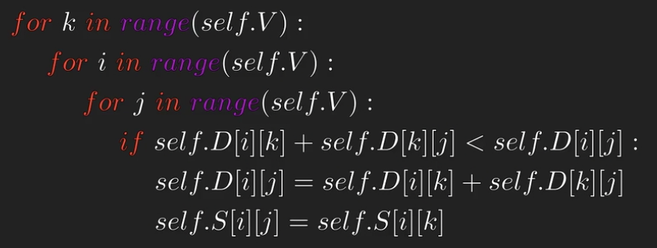
Floyd算法
算法过程
最后通过所有顶点作为中转，任意两点之间最终的最短路程为：
核心代码

Slide 11
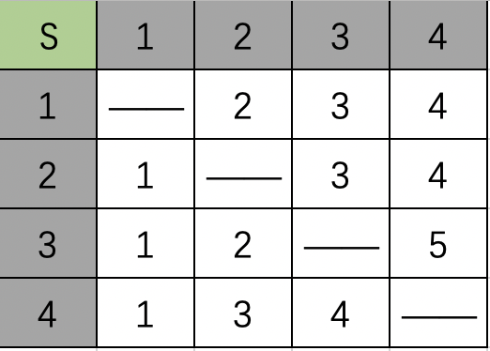
Floyd算法
算法过程
记录路径
通过维护一个相同大小的矩阵S来记录路径，S的初始化：
用终点填充S列表，如图，可以对照距离矩阵看一下：

Slide 12
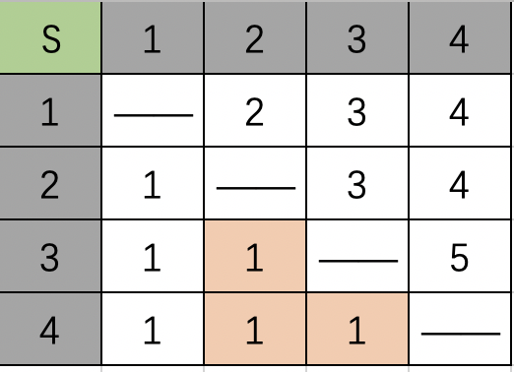
Floyd算法
算法过程
记录路径
然后就是经过某点作为中转，然后比较大小，例如第一步使用1节点的时候，这个时候如果某个路径e[i][1]+e[1][j]比e[i][j]小，那么S列表的S[i][j]改为起点到节点的前序值，这里就是改为1

Slide 13
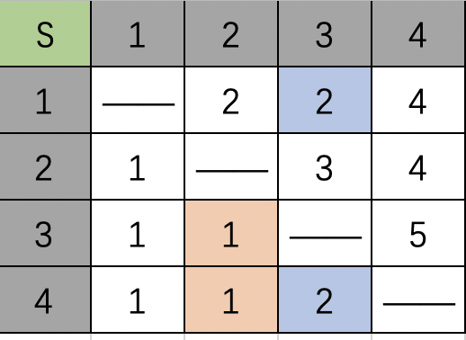
Floyd算法
算法过程

Slide 14
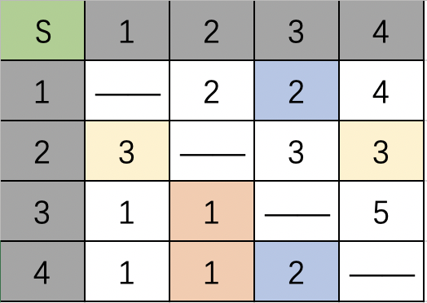
Floyd算法
算法过程

Slide 15
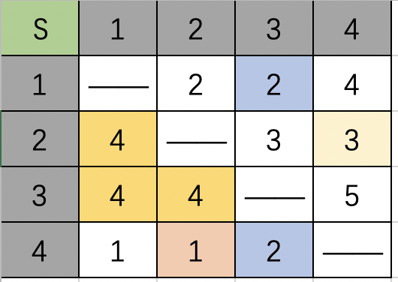
Floyd算法
算法过程
到这就结束了；例如我们想知道4到3点最短路径，根据这两个矩阵，根据上面这个可以知道最短路径为10，根据下面这个可以知道路径：4->1->2->3 （S[4,3]为2，S[4,2]为1，S[4,1]为1，所以路径如此）

Slide 16
Dijkstra算法

Slide 17
Dijkstra算法
问题定义
求解单元点的最短路径问题：给定带权有向图G和源点v，求v到G中其他顶点的最短路径
限制条件：图G中不存在负权值的边

Slide 18
Dijkstra算法
核心思想
设G=(V,E)是一个带权有向图，把图中顶点集合V分成两组，第一组为已求出最短路径的顶点集合（用S表示，初始时S中只有一个源点，以后每求得一条最短路径 , 就将加入到集合S中，直到全部顶点都加入到S中，算法就结束了），第二组为其余未确定最短路径的顶点集合（用U表示），按最短路径长度的递增次序依次把第二组的顶点加入S中。
在加入的过程中，总保持从源点v到S中各顶点的最短路径长度不大于从源点v到U中任何顶点的最短路径长度。
此外，每个顶点对应一个距离，S中的顶点的距离就是从v到此顶点的最短路径长度，U中的顶点的距离，是从v到此顶点只包括S中的顶点为中间顶点的当前最短路径长度。

Slide 19
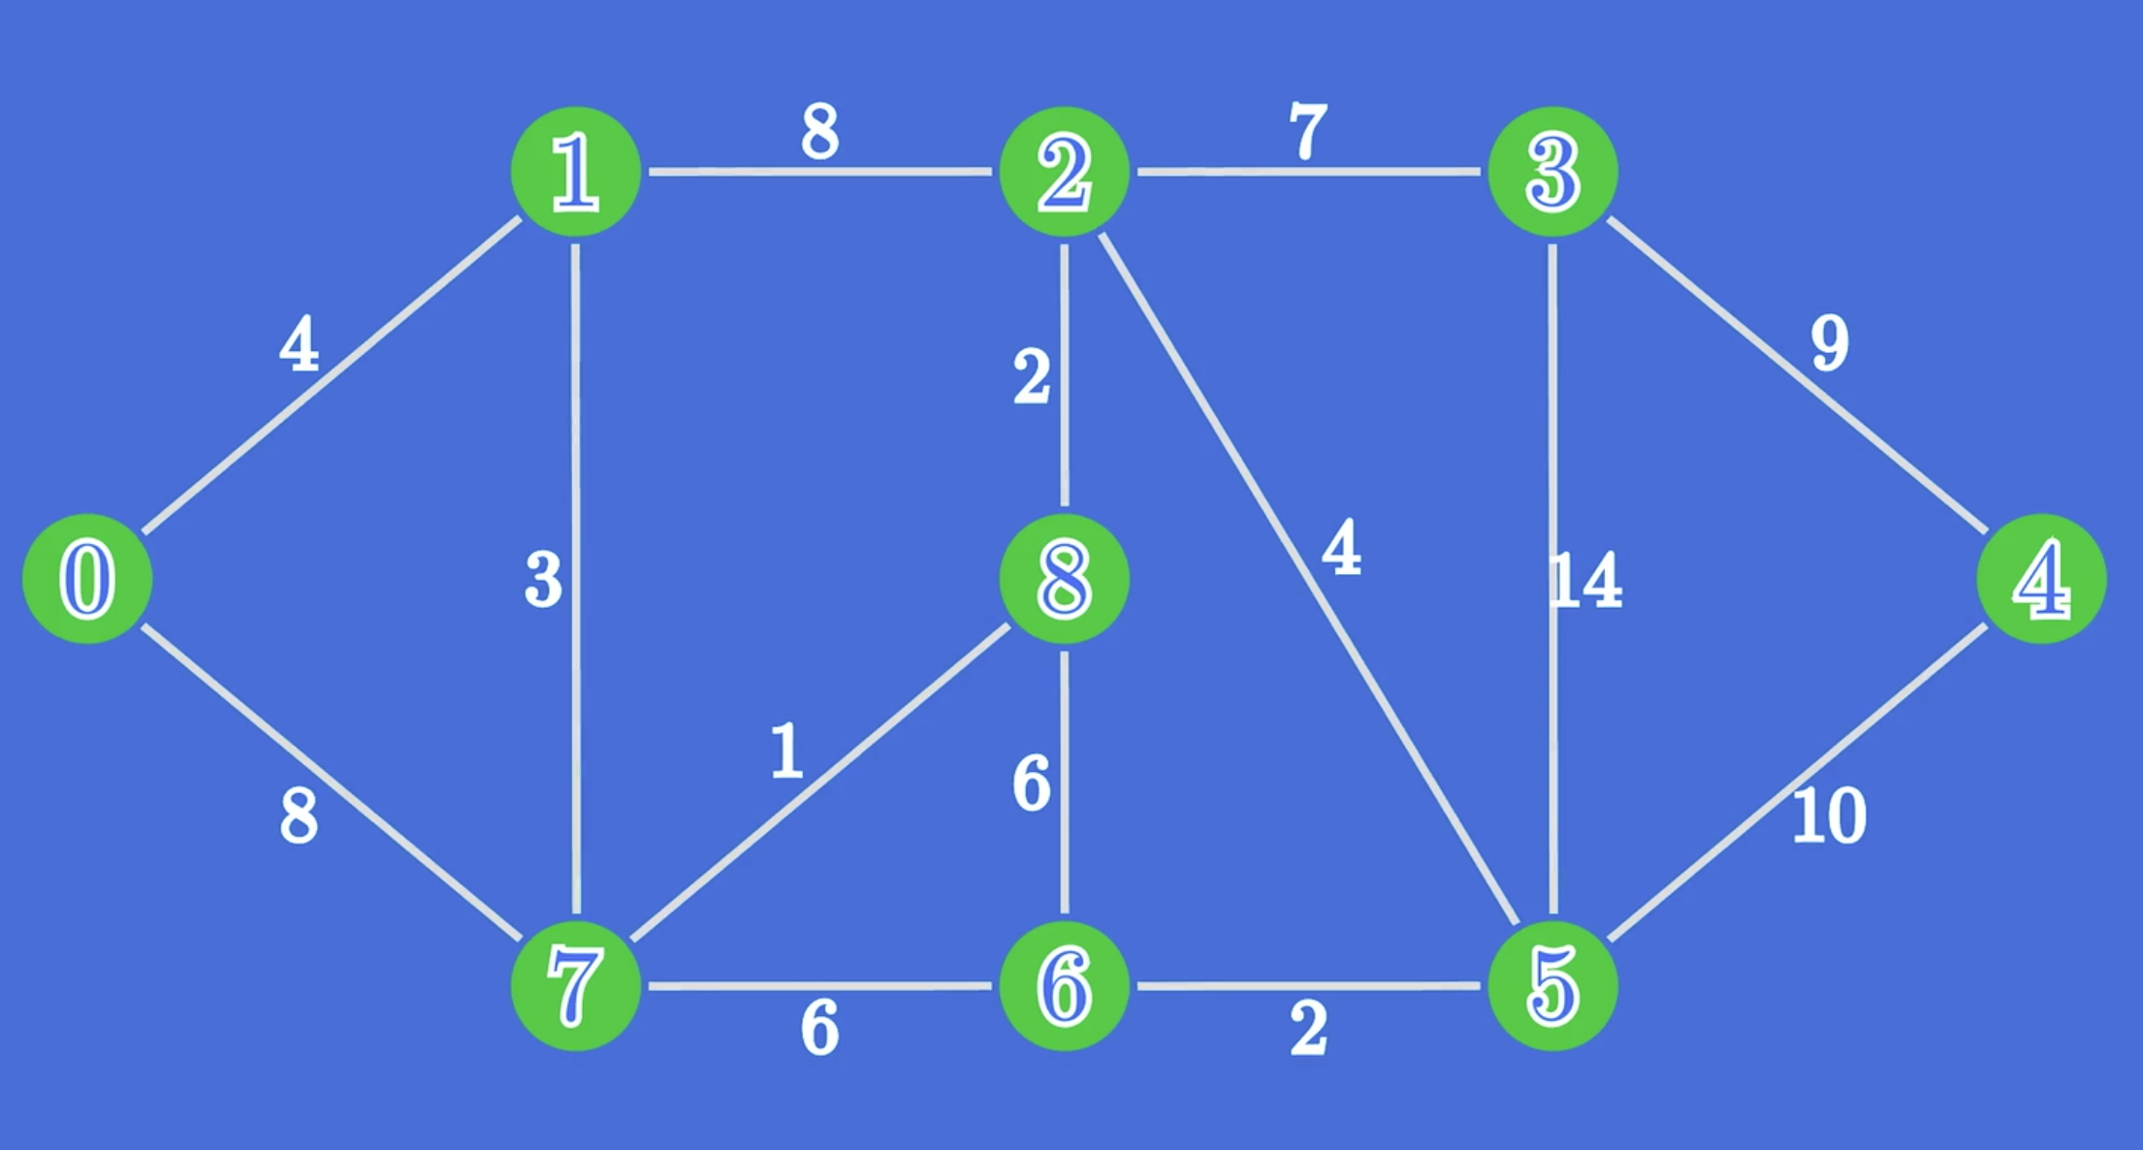
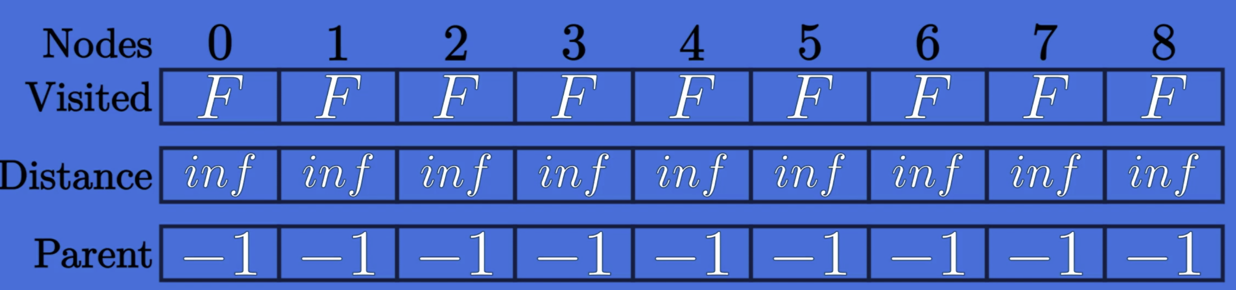
Dijkstra算法
过程
三个列表，第一个存储该节点是否已被访问已被访问为T否则为F初始值为F，第二个存储起点到该点的距离信息，初始值为无穷大，第三个存储每个节点被访问时的父亲节点

Slide 20
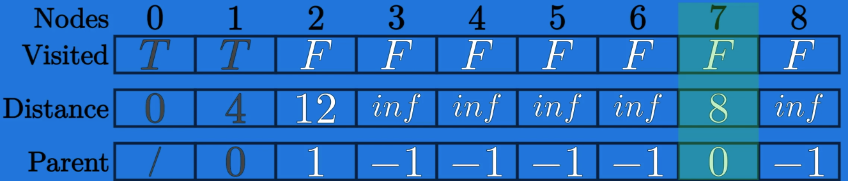
Dijkstra算法过程
过程
从未选节点中更新跟该节点相连的节点信息，更新相加后的距离和列表中记录的信息，记录较小值，并更新parent。然后再扫描未选顶点信息，选择距离最小的那个点，添加该节点到已选节点集合，然后作为新的节点重复第一步的操作。

Slide 21
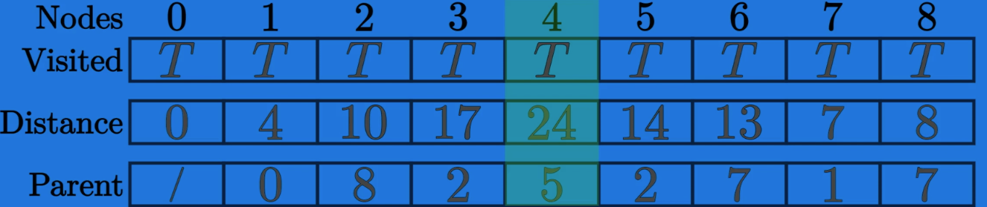
Dijkstra算法过程
多次之后

Slide 22
